Slide 1
舞在画中走，画在语中悠
舞蹈《唐宫夜宴》剧目实践

Slide 2
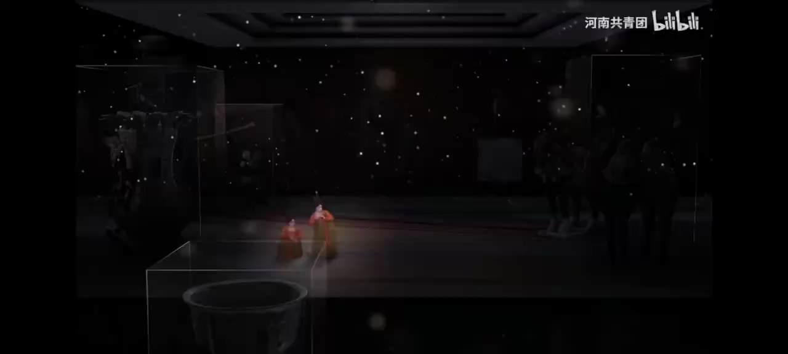

Slide 3
课后作业
请同学们将今天所学内容反复练习。

